Slide 1
新はじめてのChromebook
へん
【プロジェクタ編】
iProjectionのアプリが新しくなりました
自分のChromebookの画面をプロジェクタにとばしてみよう
がめん

Slide 2
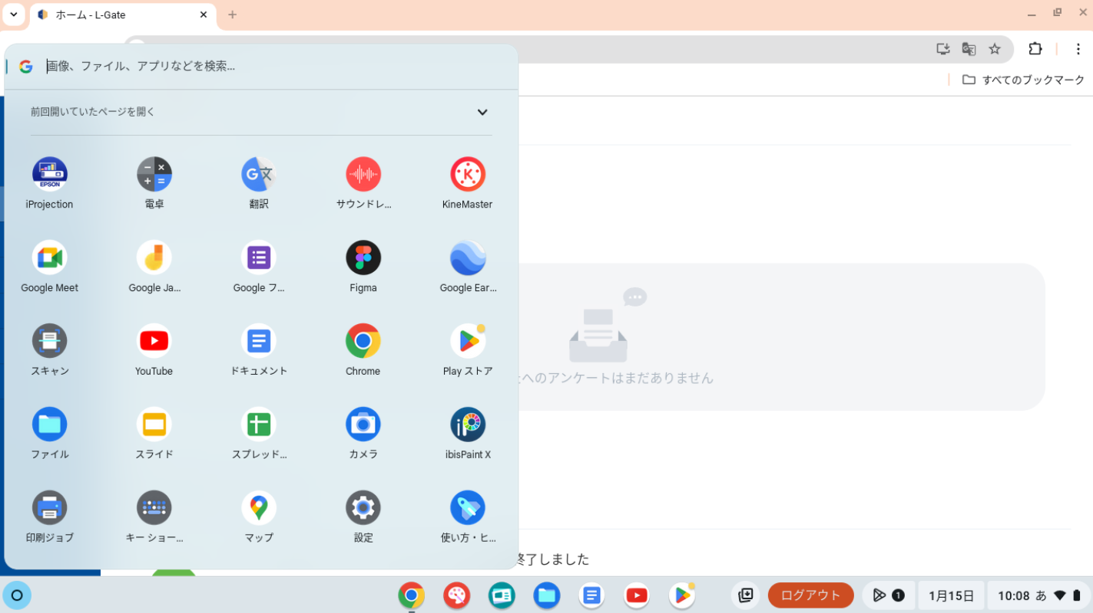

【iProjection】アプリを起動
アイプロジェクション
きどう
新しいiProjectionアプリをタップしましょう
※「Epson」がついていないほうです

Slide 3
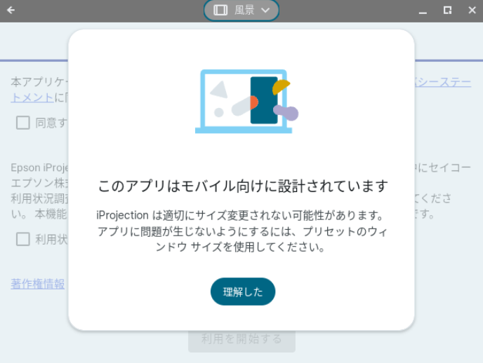
メッセージをとじる
初回のみ
「理解した」をタップ
りかい

Slide 4
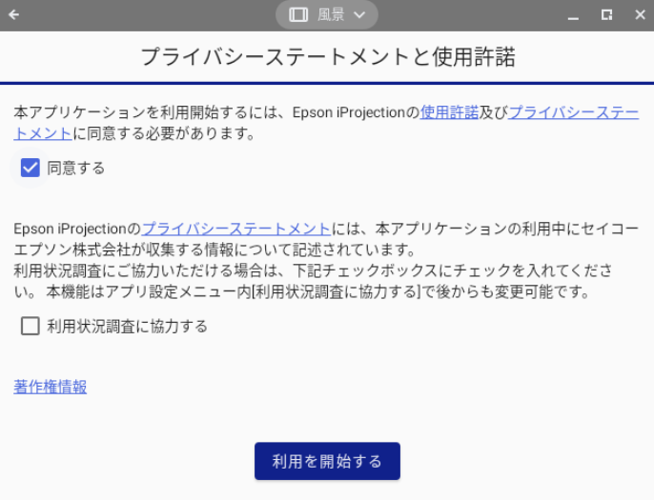
メッセージをとじる
初回のみ
①「同意する」に
チェックを入れる
どうい
い
②「利用を開始する」を
タップ
りよう
かいし

Slide 5
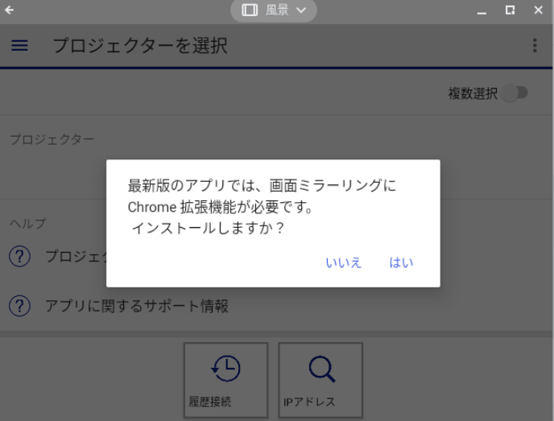
メッセージをとじる
初回のみ
「いいえ」をタップ

Slide 6
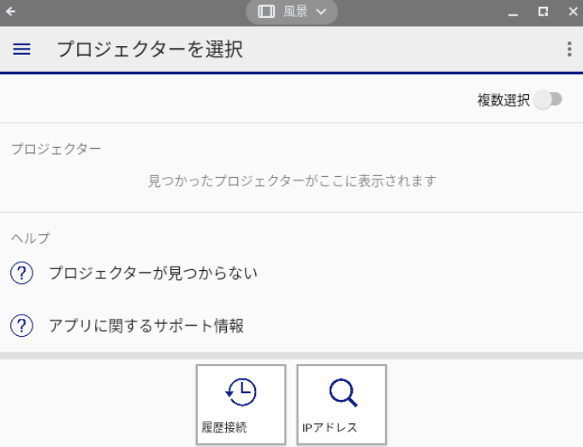
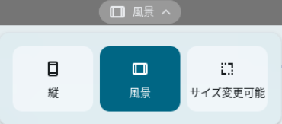
画面サイズを変える
初回のみ
がめん
か
たてなが
画面サイズが 縦長 で
操作しにくい時は、
変更できます
がめん
そうさ
とき
じょうぶちゅうおう
①上部中央の「Ｖ」を
タップ
へんこう
②「風景」もしくは
「タブレット」をタップ
ふうけい

Slide 7
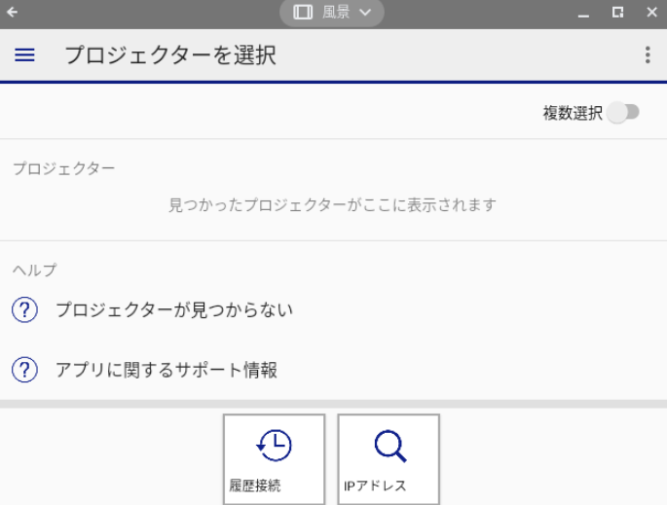
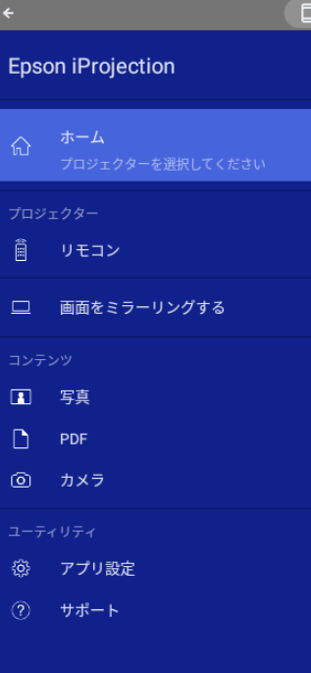
表示名を変える
ひょうじめい
か
初回のみ
① をタップ
②「アプリ設定」を
タップ
せってい

Slide 8
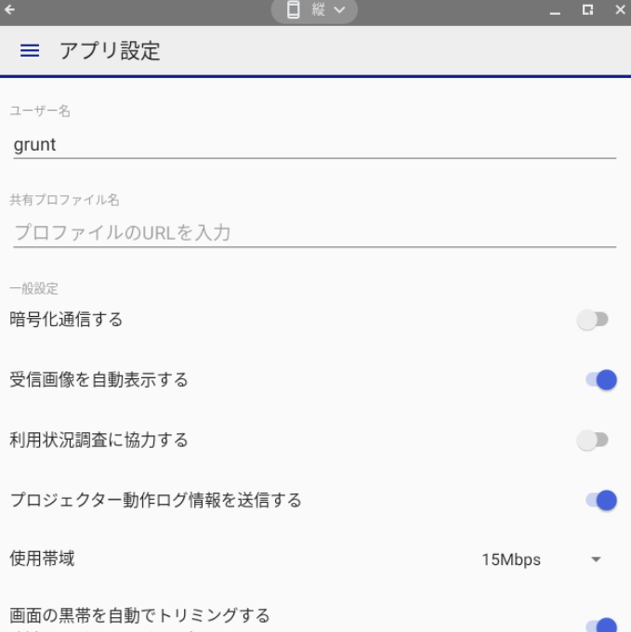
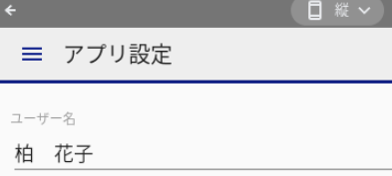
表示名を変える
ひょうじめい
か
初回のみ
なまえ
自分の名前を
入力
じぶん
にゅうりょく
めい
らん
ユーザー名の欄をタップ
もど
→ でホームに戻ります

Slide 9
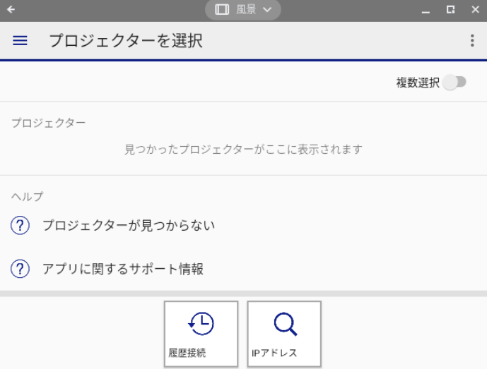
えら
IPアドレスメニューを選ぶ
初回のみ
アイピー
「IPアドレス」を
タップ

Slide 10
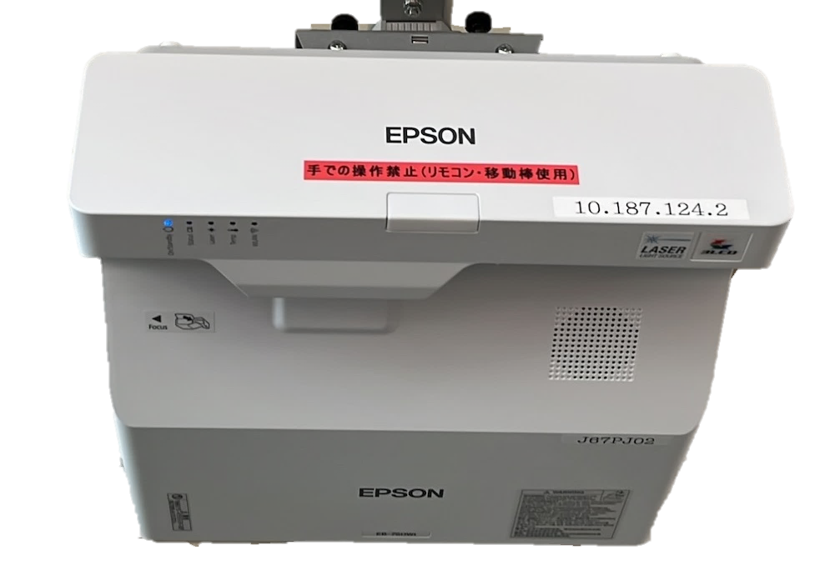
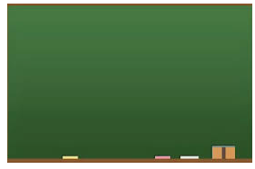
教室のプロジェクタIPを確認
初回のみ
きょうしつ
かくにん
は
テプラでIPアドレスが貼ってあります
（教室ごとにアドレスが違います）
ちが
この教室のＩＰアドレス
10.〇〇〇.〇〇〇.〇〇〇
Notes:
１０.〇〇〇.〇〇〇.〇〇〇の部分を自分の教室のＩＰに変更しておくとわかりやすいですね
黒板等にプリジェクタに貼られているテプラのIPアドレスを大きくかいてあげましょう（年度初めに１回行えばOK)

Slide 11
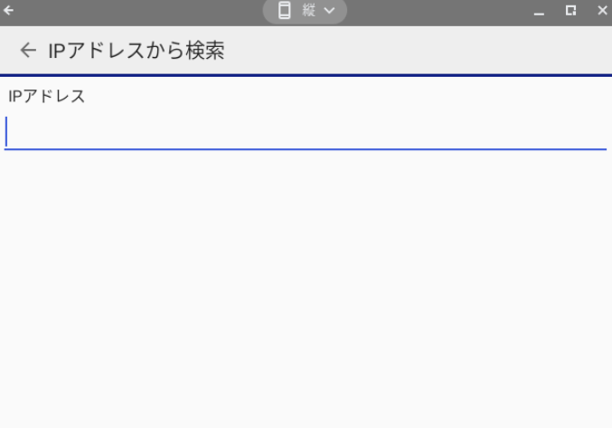
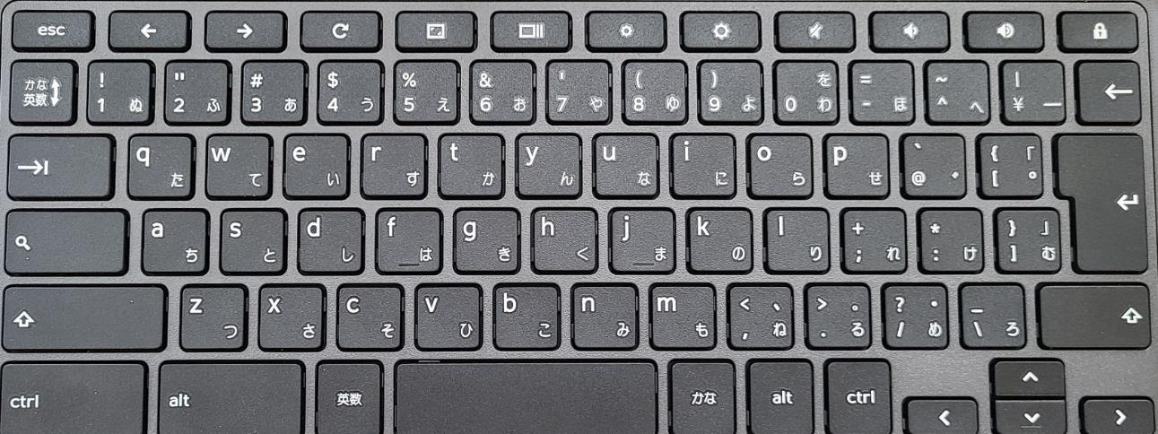
教室のプロジェクタを登録
初回のみ
とうろく
この教室のＩＰアドレス
〇〇〇.〇〇〇.〇〇〇.〇〇〇
数字の間にドットが入ります
かな 日本語の
英数 切りかえ
ドット「.」
教室のＩＰアドレスを半角英数字で入力しましょう
数字
はんかくえいすうじ
はんかくえいすうじ

Slide 12
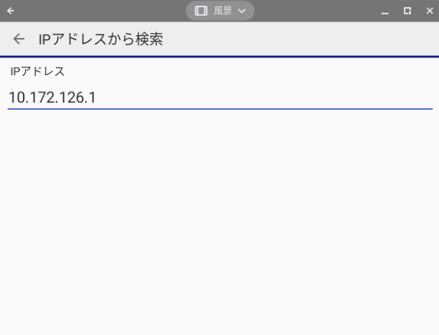
教室のプロジェクタを登録
初回のみ
とうろく
入力したＩＰアドレスを
確認して、
「Enterキー」を
押しましょう
かくにん
１０．２３４．２２．１２３
お
Enterキーは、
ひらがな「む」の
となりの大きなキーです

Slide 13
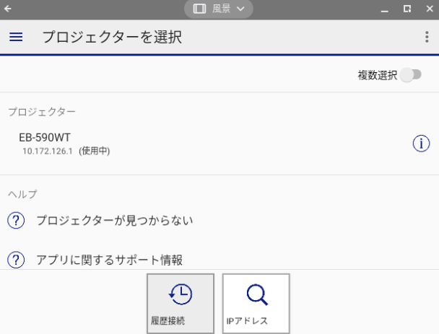

表示するプロジェクタを確認して選ぶ
ひょうじ
かくにん
えら
初回のみ
表示されたプロジェクタの ＩＰアドレスがまちがっていないか 必ず確認します
かなら

Slide 14
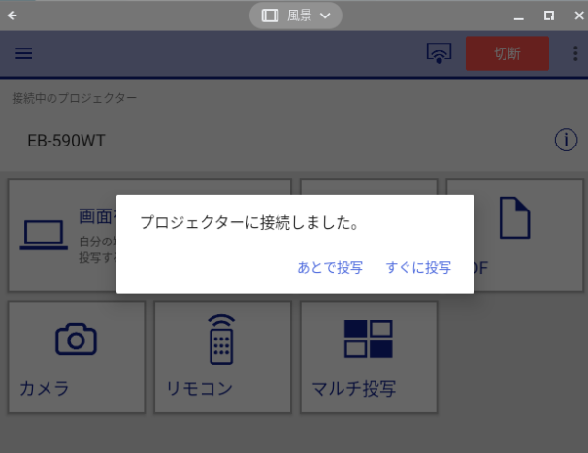
プロジェクタに接続する
せつぞく
「あとで投写」を
タップ
とうしゃ

Slide 15
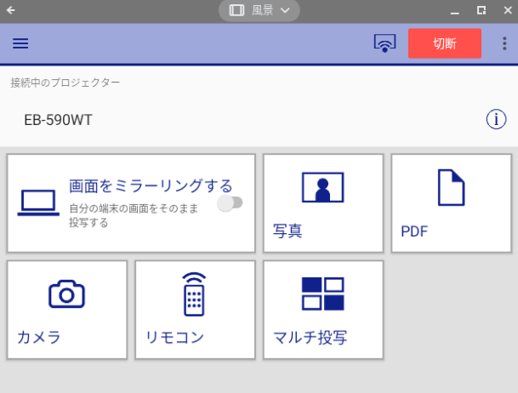
プロジェクタに画面を表示しよう①
がめん
ひょうじ
「画面をミラーリングする」をタップ

Slide 16
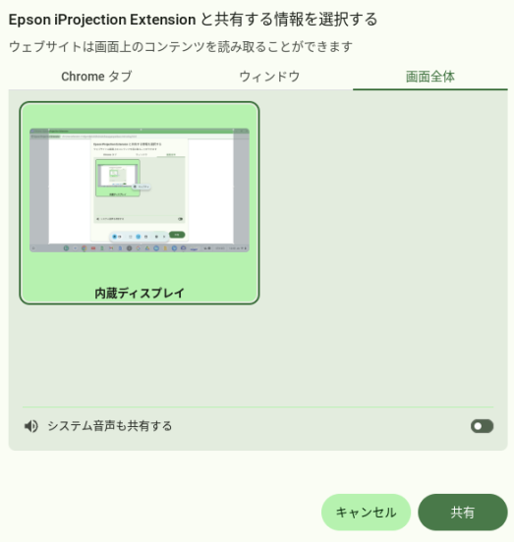
プロジェクタに画面を表示しよう②
がめん
ひょうじ
がめん
①「画面」をタップ
音声を共有したい時は、ここをタップしてから共有します
おんせい
②「共有」をタップ
きょうゆう

Slide 17
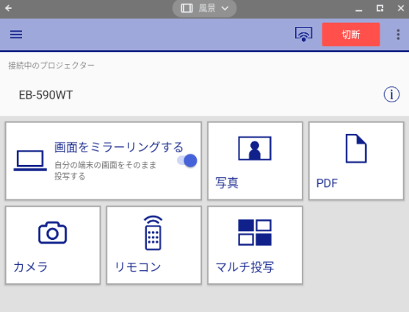
プロジェクタに画面を表示しよう③
がめん
ひょうじ
をタップ

Slide 18
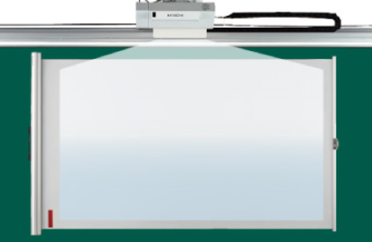
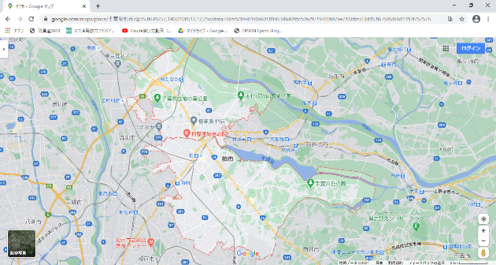
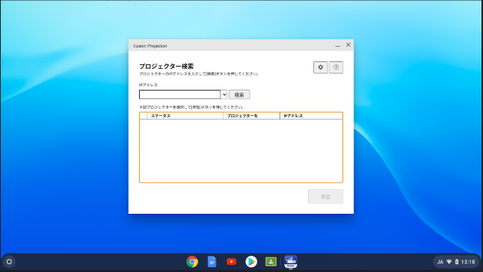
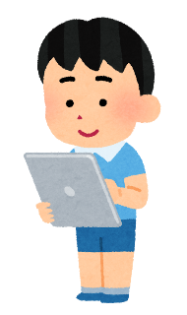
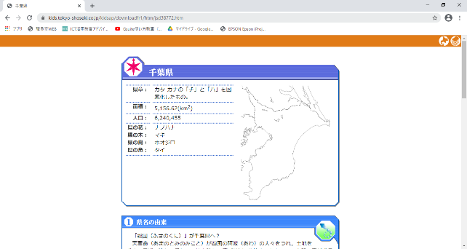

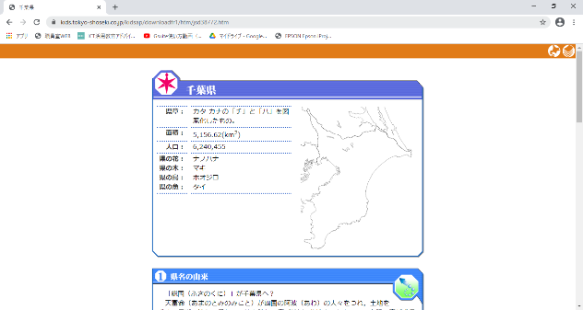

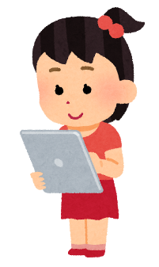
プロジェクタ画面の切りかえ
がめん
マークをあとから押した
人の画面に切りかわります
お

Slide 19
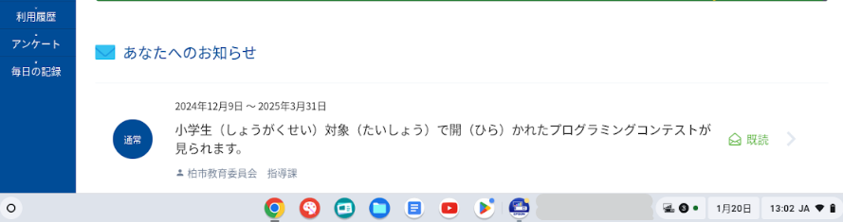
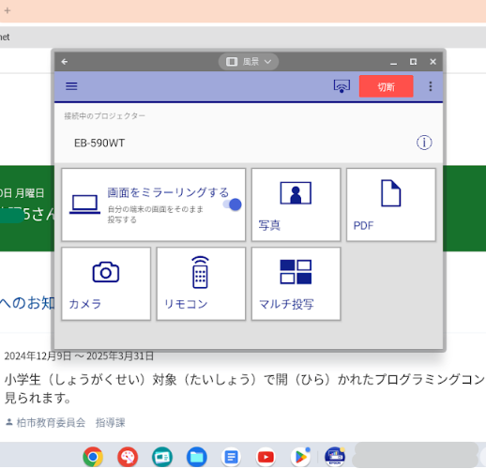

iProjectionアプリを表示する
ひょうじ
がめんした
画面下にならんでいる
をタップ
かく
隠れていた iProjection アプリが
表示されます
ひょうじ

Slide 20

プロジェクタへの表示をやめる
ひょうじ
自分の画面の表示をやめる時は「切断」ボタンをタップしましょう
がめん
せつだん
「切断」をタップ
せつだん

Slide 21
【iProjection】アプリを起動
２回目以降
きどう
iProjectionをタップしましょう
※「Epson」がついていないほうです

Slide 22

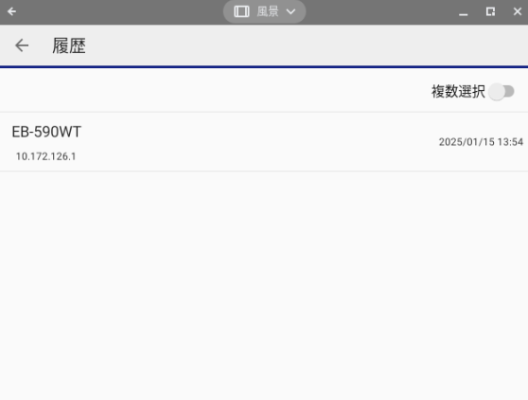
履歴から表示するプロジェクタを選ぶ
２回目以降
りれき
ひょうじ
えら
一度接続したプロジェクタ名が表示されます
IPアドレスがまちがっていないか必ず確認します
「履歴接続」を
タップ
りれき せつぞく

